Slide 1





Neo4j – PHP Jonnathan Alberto Zuleta Duque Unipamplona 2019

Slide 2

Neo4j ¿Que es?
Neo4j usa grafos para representar datos y las relaciones entre ellos. Un grafo se define como cualquier representación gráfica formada por vértices (se ilustran mediante círculos) y aristas (se muestran mediante líneas de intersección). Dentro de estas representaciones gráficas, tenemos varios tipos de grafos:

Slide 3
Grafos no dirigidos
Grafos dirigidos
Grafos con peso
Los nodos y las relaciones son intercambiables, su relación se puede interpretar en cualquier sentido. Las relaciones de amistad en la red social Facebook, por ejemplo, son de este tipo.
Los nodos y la relaciones no son bidireccionales por defecto. Las relaciones en Twitter son de este tipo. Un usuario puede seguir a determinados perfiles en esta red social sin que ellos le sigan a él.
En este tipo de gráficas las relaciones entre nodos tienen algún tipo de valoración numérica. Eso permite luego hacer operaciones.

Slide 4
Grafos con etiquetas
Grafos de propiedad
Estos grafos llevan incorporadas etiquetas que pueden definir los distintos vértices y también las relaciones entre ellos. En Facebook podríamos tener nodos definidos por términos como ‘amigo’ o ‘compañero de trabajo’ y la relaciones como ‘amigo de’ o ‘socio de’.
Es un grafo con peso, con etiquetas y donde podemos asignar propiedades tanto a nodos como relaciones (por ejemplo, cuestiones como nombre, edad, país de residencia, nacimiento). Es el más complejo.

Slide 5
Neo4j utiliza grafos de propiedad para extraer valor añadido de los datos de cualquier empresa con gran rendimiento y de una forma ágil, flexible y escalable.
Rendimiento
Agilidad
Flexibilidad y escalabilidad

Slide 6



Cypher Query Language
Cypher es un lenguaje propio de Neo4j para realizar consultas. Es la forma declarativa de realizar consultas, porque luego esta la forma nativa que es utilizando la API de java de Neo4j. Cypher es a Neo4j lo que T-SQL a Sql Server. Es un lenguaje bastante intuitivo y fácil de entender. A mi forma de ver, queries que resultan largas en sql, con Cypher quedan más simples y cortas. Para representar las relaciones se utilizan flechas y para representar nodos se utilizan paréntesis, consiguiendo de esta forma, que las queries en Cypher sean muy gráficas. Tiene bastante similitudes con queries de sql como pueden ser clausulas Where, Order by. etc..

Slide 7
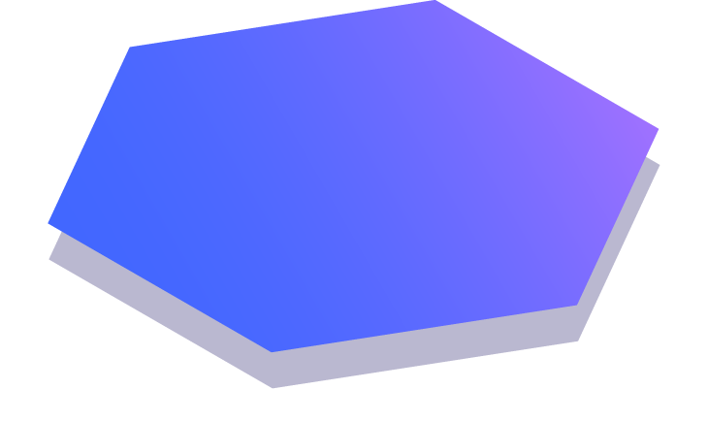
Creación de la base de datos en este motor, usando lenguaje Cypher
CREAR NODOS
La clausula Create se utiliza para crear nodos.
Crear un nodo simple
CREATE (n)
Crea un nodo sin datos y lo almacena en la variable n. En una query posterior se puede utilizar esa variable, también podemos devolverla como resultado:
CREATE (n) RETURN n
Crear un nodo con un Label
Como hemos comentado antes, los nodos se pueden clasificar en etiquetas (Labels), es una forma de clasificar los nodos.
CREATE (n:Product)
De esta forma creamos un nodo sin datos y le asignamos la etiqueta Product, si no existe la etiqueta la crea.
También podemos asignar más de una etiqueta
CREATE (n:Product:Book)
Crear un nodo con datos y con una etiqueta
CREATE (p:Product {name:'Ipad Air',price:450}) RETURN p
Los datos que asignamos al nodo son en formato Json

Slide 8
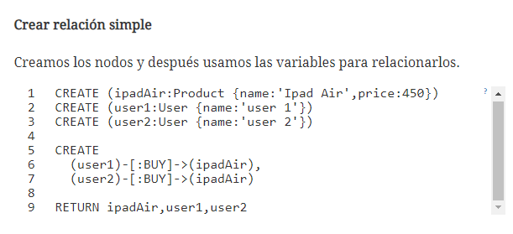
Creación de la base de datos en este motor, usando lenguaje Cypher
CREAR RELACIONES
La clausula Create también se utiliza para crear relaciones. Para crear relaciones podemos crear nodos y justo después utilizar las variables de los nodos para crear las relaciones. También podemos realizar una búsqueda de los nodos, almacenarlo en variables para después crear la relación. Como el objetivo de este post es la clausula create voy a optar por crear los ejemplos con la primera opción.

Slide 9
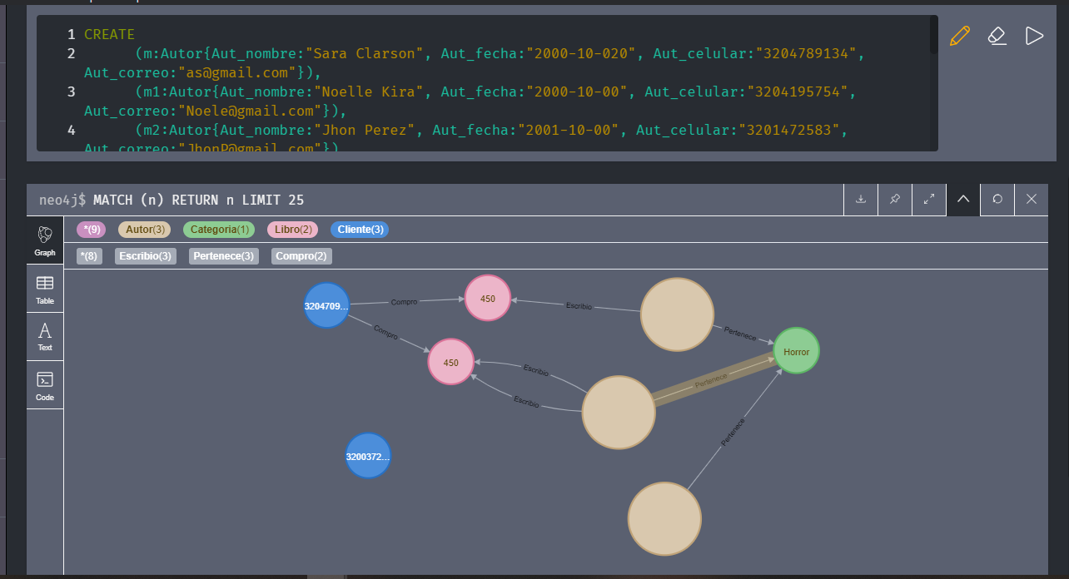
Place your screenshot here
Creación de mi bases de datos.
Se crea los grafos de Autor, Cliente, Libro y Categoría.
Grafo

Slide 10
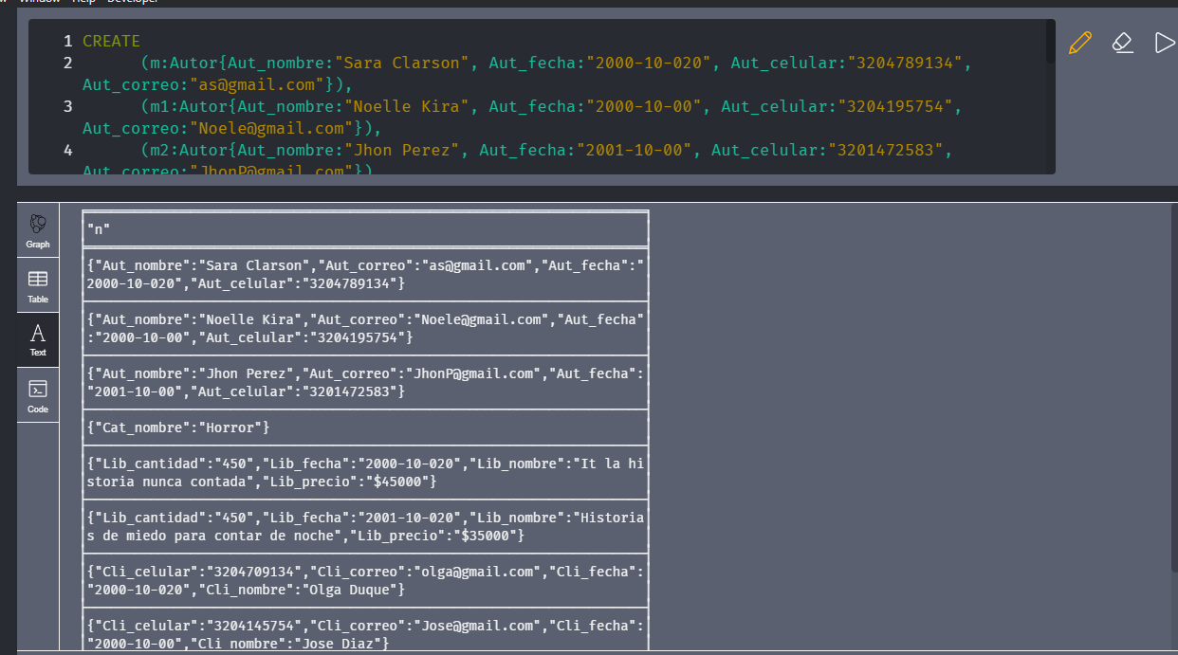

Slide 11
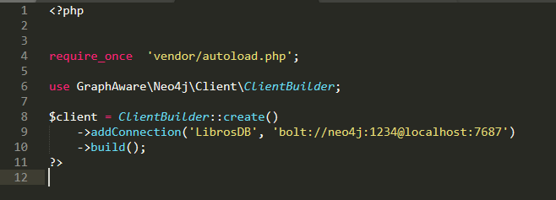
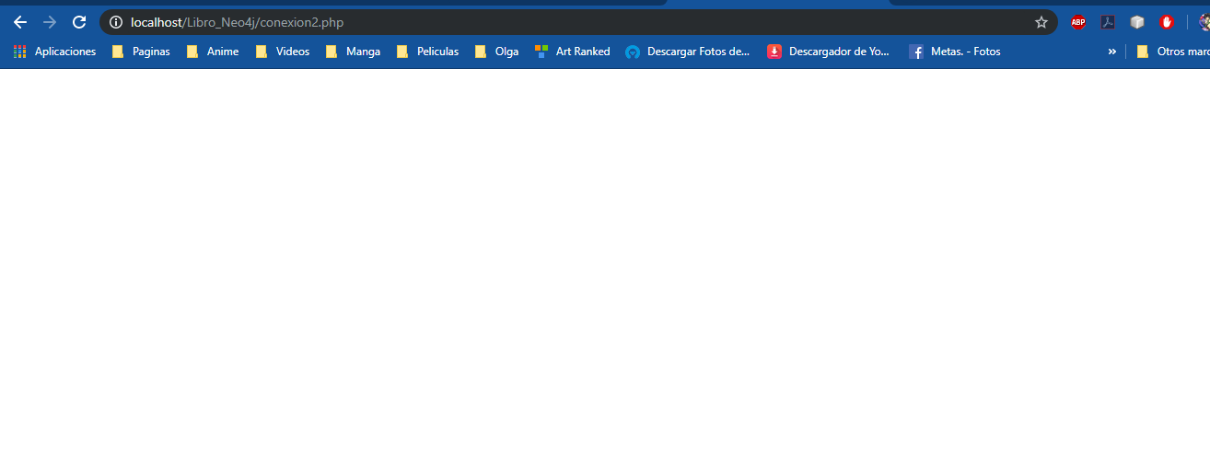
Creación de la Conexión de PHP

